Slide 1
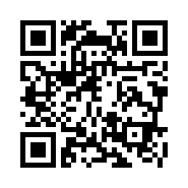



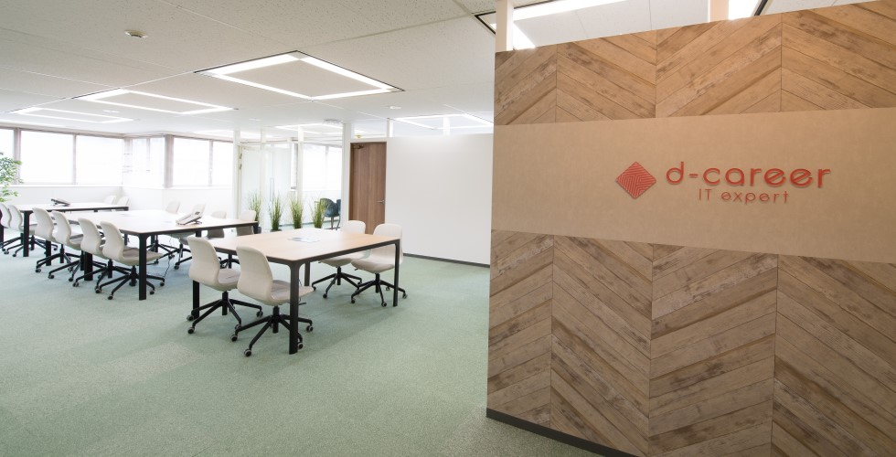








ワークセンターJIN
内代町
身体
知的
精神
難病
その他
片町
自立支援
就労A型
就労B型
生活介護
毛馬町
☆お気軽にご相談下さい☆
ワークセンターJINでは、カフェと内職の仕事がある就労継続Ｂ型になります。 楽しく働きたい方や生活リズムを整えたい方が多く、個人のリズムに合わせた通所が可能です。 体験利用、見学は平日であれば、随時受け付けておりますので、お気軽にお尋ねください。
善源寺町
高倉町
大東町
中野町
楽しく働くことで毎日の安定を目指します！
東野田町
1階では、スパイスカレーを中心としたカフェを運営しております。２階では、内職が中心の仕事になります。内職の種類は、簡単な梱包の仕事、軽量、裁縫、ＰＣデータ入力等内職の種類は多くあります。また、仕事だけではなく、イベントに参加して販売の仕事をしたり、社会見学や旅行に行く事もあります。 仕事だけではなく、遊ぶことも大切にしております。
都島北通
都島本通
都島中通
事業所情報
都島南通
ワークセンターJIN
06-6180-4751
御幸町
〒
534-0021
sinseikai111@gmail.com
大阪市都島区都島本通3-16-3
大阪メトロ谷町線「都島駅」１番出口より徒歩２分
パルハイツ1F2F
サービス提供時間：
10：00
16：00
＊例外時刻あり
～
大阪メトロ谷町線「都島駅」１番出口より徒歩２分
開所日：
月, 火, 水, 木, 金
送迎範囲：
都島区 旭区 内ああああああああああああ
１

Slide 2
内代町
ワークセンターJIN
片町
身体
知的
精神
難病
その他
毛馬町
自立支援
就労A型
就労B型
生活介護
)
☆お気軽にご相談下さい☆
善源寺町
ワークセンターJINでは、カフェと内職の仕事がある就労継続Ｂ型になります。 楽しく働きたい方や生活リズムを整えたい方が多く、個人のリズムに合わせた通所が可能です。 体験利用、見学は平日であれば、随時受け付けておりますので、お気軽にお尋ねください。
高倉町
大東町
中野町
東野田町
楽しく働くことで毎日の安定を目指します！
都島北通
1階では、スパイスカレーを中心としたカフェを運営しております。２階では、内職が中心の仕事になります。内職の種類は、簡単な梱包の仕事、軽量、裁縫、ＰＣデータ入力等内職の種類は多くあります。また、仕事だけではなく、イベントに参加して販売の仕事をしたり、社会見学や旅行に行く事もあります。 仕事だけではなく、遊ぶことも大切にしております。
都島本通
都島中通
都島南通
事業所情報
御幸町
ワークセンターJIN
06-6180-4751
〒
534-0021
sinseikai111@gmail.com
大阪市都島区都島本通3-16-3
大阪メトロ谷町線「都島駅」１番出口より徒歩２分
パルハイツ1F2F
サービス提供時間：
10：00
16：00
＊例外時刻あり
～
大阪メトロ谷町線「都島駅」１番出口より徒歩２分
開所日：
月, 火, 水, 木, 金
送迎範囲：
都島区 旭区 内ああああああああああああ
２

